Slide 1


Slide 2

Tervetuloa Työelämäviikolle!
Maanantai –tiistai
Työelämään tutustuminen joko itse valitulla työpaikalla tai ohjatussa toteutuksessa
Keskiviikko
Työelämätaitopäivä omalla lukiolla ryhmänohjausluokassa
Torstai – perjantai
Innovaatiopäivät omalla lukiolla ryhmänohjausluokassa
Viikon ohjelma ->

Slide 3
Työelämäviikko 2026 (1. opintovuosi)
Ma 13.4. TYÖELÄMÄÄN TUTUSTUMINEN | Ti 14.4. TYÖELÄMÄÄN TUTUSTUMINEN | Ke 15.4. TYÖELÄMÄTAIDOT OMALLA LUKIOLLA | To 16.4. INNOVAATIOPÄIVÄ OMALLA LUKIOLLA | Pe 17.4. INNOVAATIOPÄIVÄ OMALLA LUKIOLLA
Itse hankittu työpaikka/ Lukion järjestämäohjattu toteutus klo 9.00 – 14.30 | Itse hankittu työpaikka/ Lukion järjestämä ohjattu toteutus klo 9.00 – 14.30 | Klo 9.00 – 15 TET-purku 9 – 9.45: kokemuksia työelämään tutustumisesta 10.00 NYT-terveiset NYT:in edustajat Jere Ronkainen ja Riikka Työelämätaidot-tehtäväpaketti | Aloitus klo 9.00 Innostuspuhe NYT-lähettiläs Eemeli Ervasti klo 9 – 9.30 Innovaatiopäivien aloitus + tiimiytyminen, haasteen valinta; yTiimi | Aloitus klo 9.00 Ratkaisun tiivistäminen, pitchauksen valmistelu Innostuspuhe: Matti Laitinen, Business Center 20 – 30 min pitchaukset
Lounas kunkin toteutuksen oman ohjelman mukaisesti | Lounas kunkin toteutuksen oman ohjelman mukaisesti | Lounas noin klo 11.15 - 12 | Lounas | Lounas
 |  | Lopetus klo 14.20 | Haasteen työstöä Klo 15 saakka | Palkitsemiset, loppukyselyt Päätös klo 13
Moodle-tehtävät päivän aikana | Moodle-tehtävät päivän aikana

Slide 4
Ohjatut TET-toteutukset
Mondi – Lumitilla luokka 2223 (ma) ja Mondin tehtaalla (ti) – lähtö Lumitilta klo 9
Mobie ja Kood Sisu – Novapolis, Viestikatu 1 (ravintola Sorrento Pranzerian edessä)
Hyvinvointialue – KYS Kaarisairaala. Maanantaina kokoontuminen Kaarisairaalan aulaan ravintolan eteen klo 8.50.
Karjalan Lennosto – Kallaveden lukiolla sali, 3. kerros
Urheilujärjestöt – Klassikalla kokoontuminen ala-aulassa, Opistotie 1 (luokat 135 ja 115)
Euroopan komission käännösosasto – Lumitilla luokat 2221 - 2222
Saat vielä Wilma-viestin, jossa ilmoitetaan luokkatila, jonne maanantaina saavut klo 9.

Slide 5
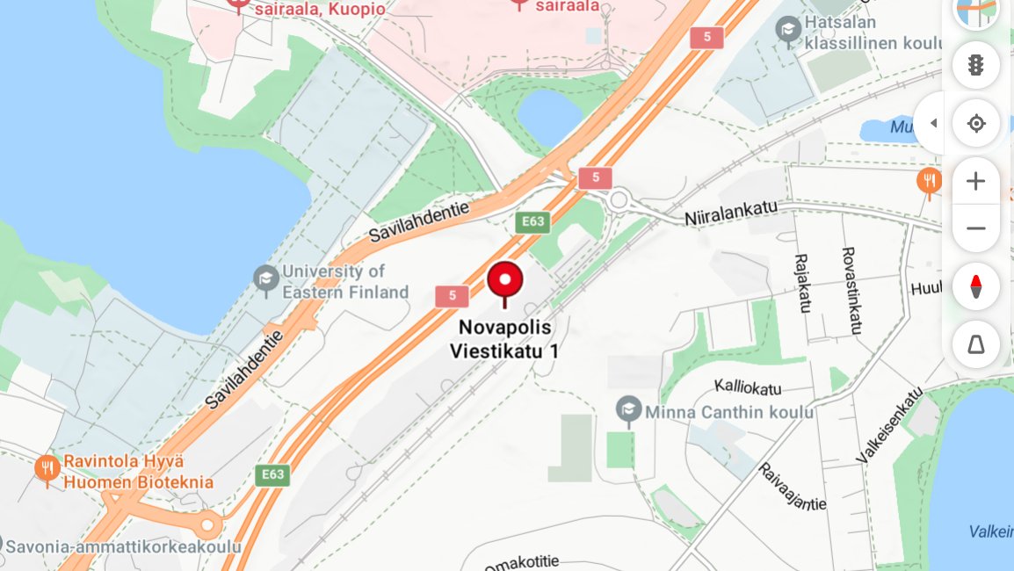

Slide 6
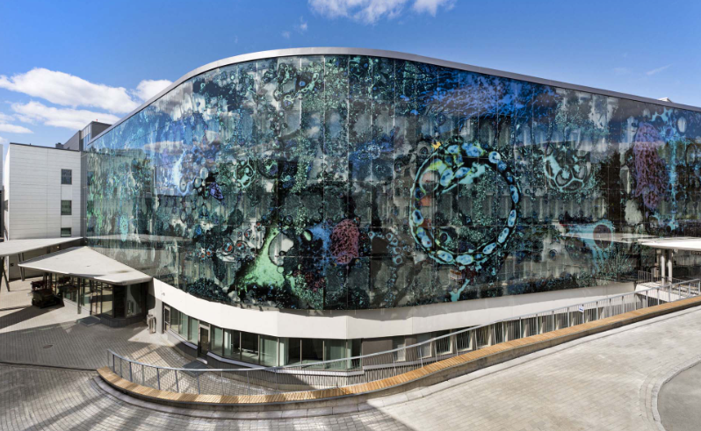
Kaarisairaala, Puijonlaaksontie 2

Slide 7
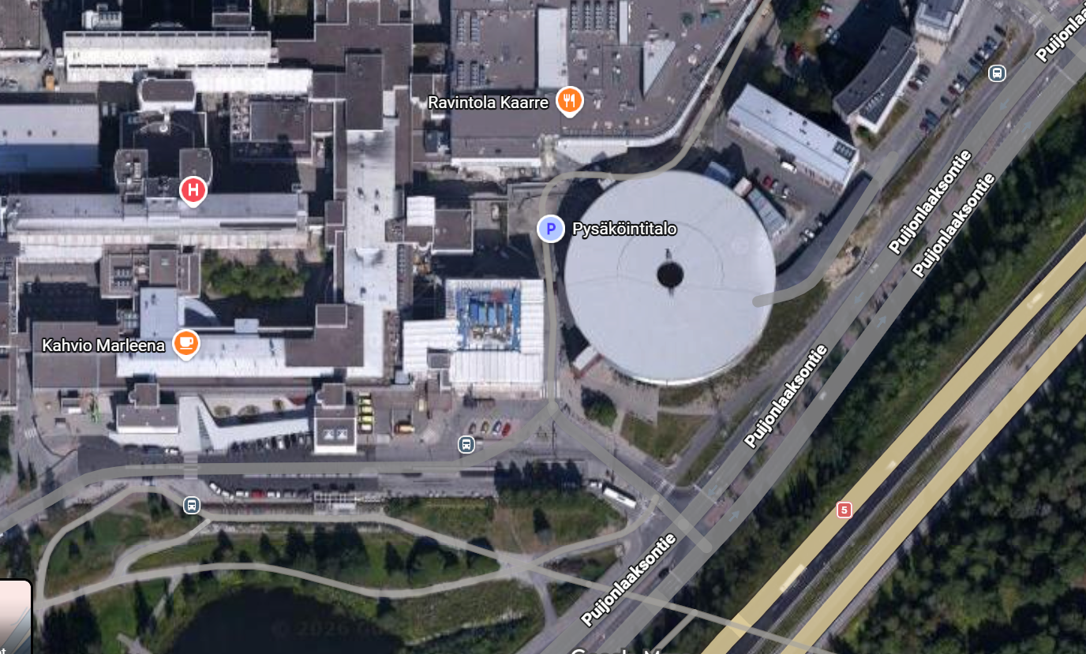

Slide 8
Valitse oikea tehtäväpolku Moodlessa (jos et ole jo valinnut)
Itse hankitulle työpaikalle
Ohjattuun toteutukseen
Valitse oikea tehtäväpolku Moodlessa
Teet sen näin:

Slide 9
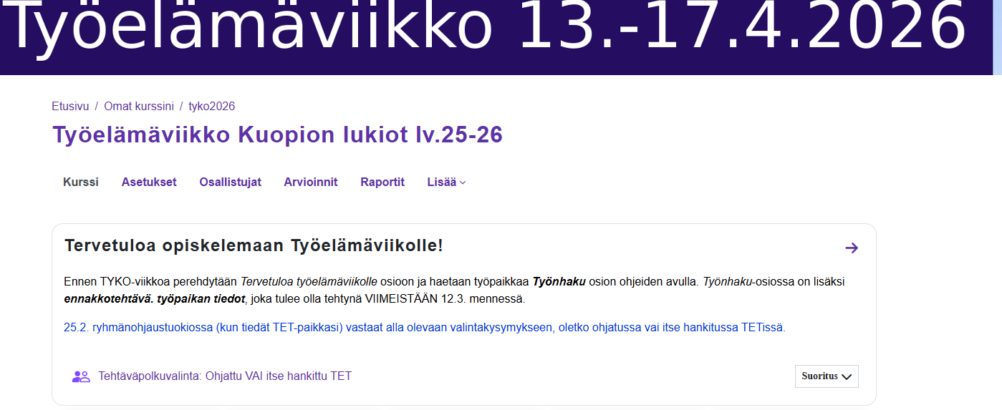
Klikkaa"tehtävä-polkuvalinta"

Slide 10
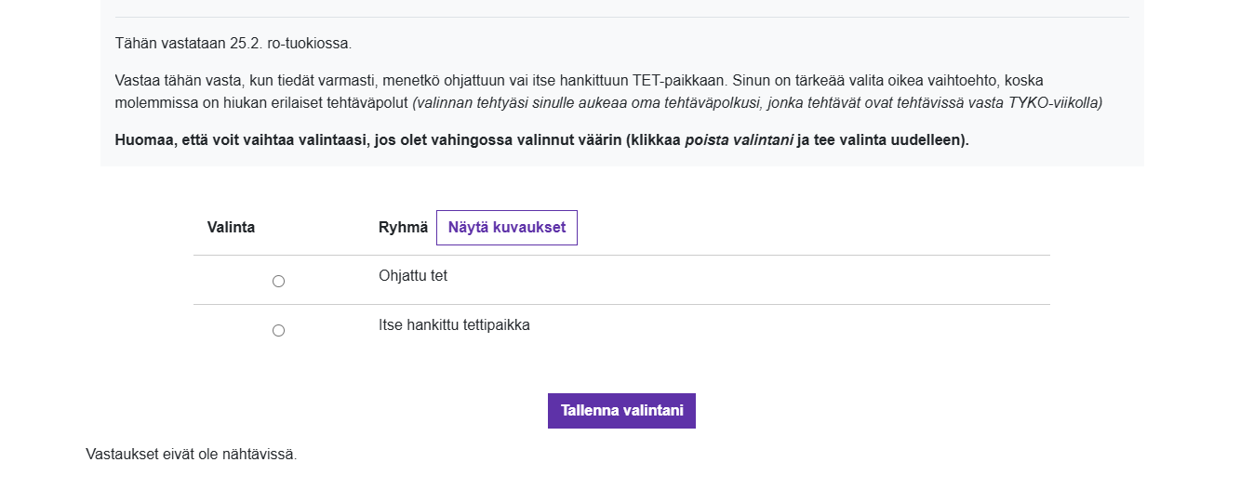
Valitse kummassa olet
Valinnan jälkeen tallenna valintasi

Slide 11
Lisää infoa TYÖELÄMÄVIIKOSTA
Ole ajoissa paikalla.
Ota Opinsys-laite mukaan, ellei toisin ilmoiteta. Tarvitset sitä ainakin Moodle-tehtävien tekemiseen.
Maanantain ja tiistain Moodle-tehtävät tulee olla tehtyinä tiistai-iltaan mennessä - myös itsehankittuilla työpaikoilla.
Ruokailut omilla lukioilla sen varanneille (omat TET-paikat)
Löydät kaikki ryhmänohjauksissa käsitellyt tietopaketit Hae lukioon –sivuilta Työelämäviikko - Hae lukioon
Saat TET01-opintojakson (1 op) maanantain ja tiistain ohjelmasta (+ Moodle-tehtävät tehtyinä)
Saat TET02-opintojakson keskiviikon, torstain ja perjantain ohjelmasta (+ keskiviikon Moodle-tehtävät tehtyinä)

